Slide 1
Wechselspannung – GrundLagen

Slide 2
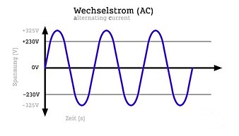
Was ist Wechselspannung?
Polarität ändert sich periodisch
Spannung folgt einer Sinuskurve
Erzeugt einen Wechselstrom

Slide 3
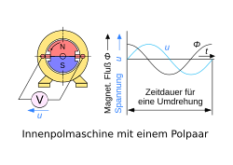
Erzeugung von Wechselstrom
Generatorprinzip
Magnetfeld + Leiterbewegung
Induktion erzeugt sinusförmige Spannung

Slide 4
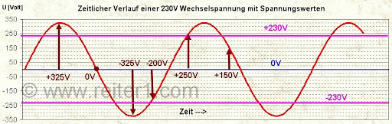
Sinusspannung & Winkel
Eine Periode = 360° = 2π rad
Positive und negative Halbwelle
Mathematisch: u(t) = û · sin(ωt)

Slide 5
Periodendauer & Frequenz
Netzfrequenz: 50 Hz
Periodendauer T = 20 ms
50 Schwingungen pro Sekunde

Slide 6
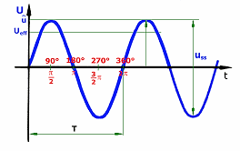
Scheitelwert & Spitzen-Tal-Wert
Scheitelwert û = 325 V
Spitzen-Tal-Wert = 650 V
Maximal- und Minimalwert der Spannung

Slide 7
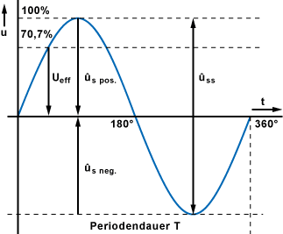
Effektivwert – Warum 230 V?
Gleiche Wärmewirkung wie Gleichspannung
Ueff = û / √2
325 V / √2 ≈ 230 V

Slide 8
Schein-, Wrik- und Blindleistung
Nicht jeder Verbraucher nutzt die Energie Vollständig
Wirkleistung P → Was genutzt wird
Blindleistung Q → Was zuruckfließt
→keine Arbeit, aber belastung der Leitung!
Scheinleistung S → Wirk- und Blinleistung zusammen

Slide 9
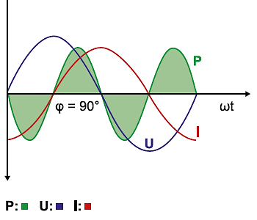
Schein-, Wrik- und Blindleistung

Slide 10
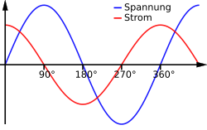
Warum entsteht Blindleistung?
Phasenverschiebung → Induktivität + Kapazität
Gesätigte Spulen
Geladene Kondensatoren
1. Strom aufgenommen
2. Strom gespeichert
3. Strom zurückgegeben

Slide 11
Zusammenfassung
Wechselspannung ist sinusförmig
360° entsprechen 20 ms im Deutschen Netz
230 V ist ein Effektivwert

Slide 12
Quellen
Europa Lehrmittel – Elektrotechnik
ElektroSim / europathek.de
Grundlagen Wechselstromtechnik (Skript)
www.reiter1.com

